Slide 1
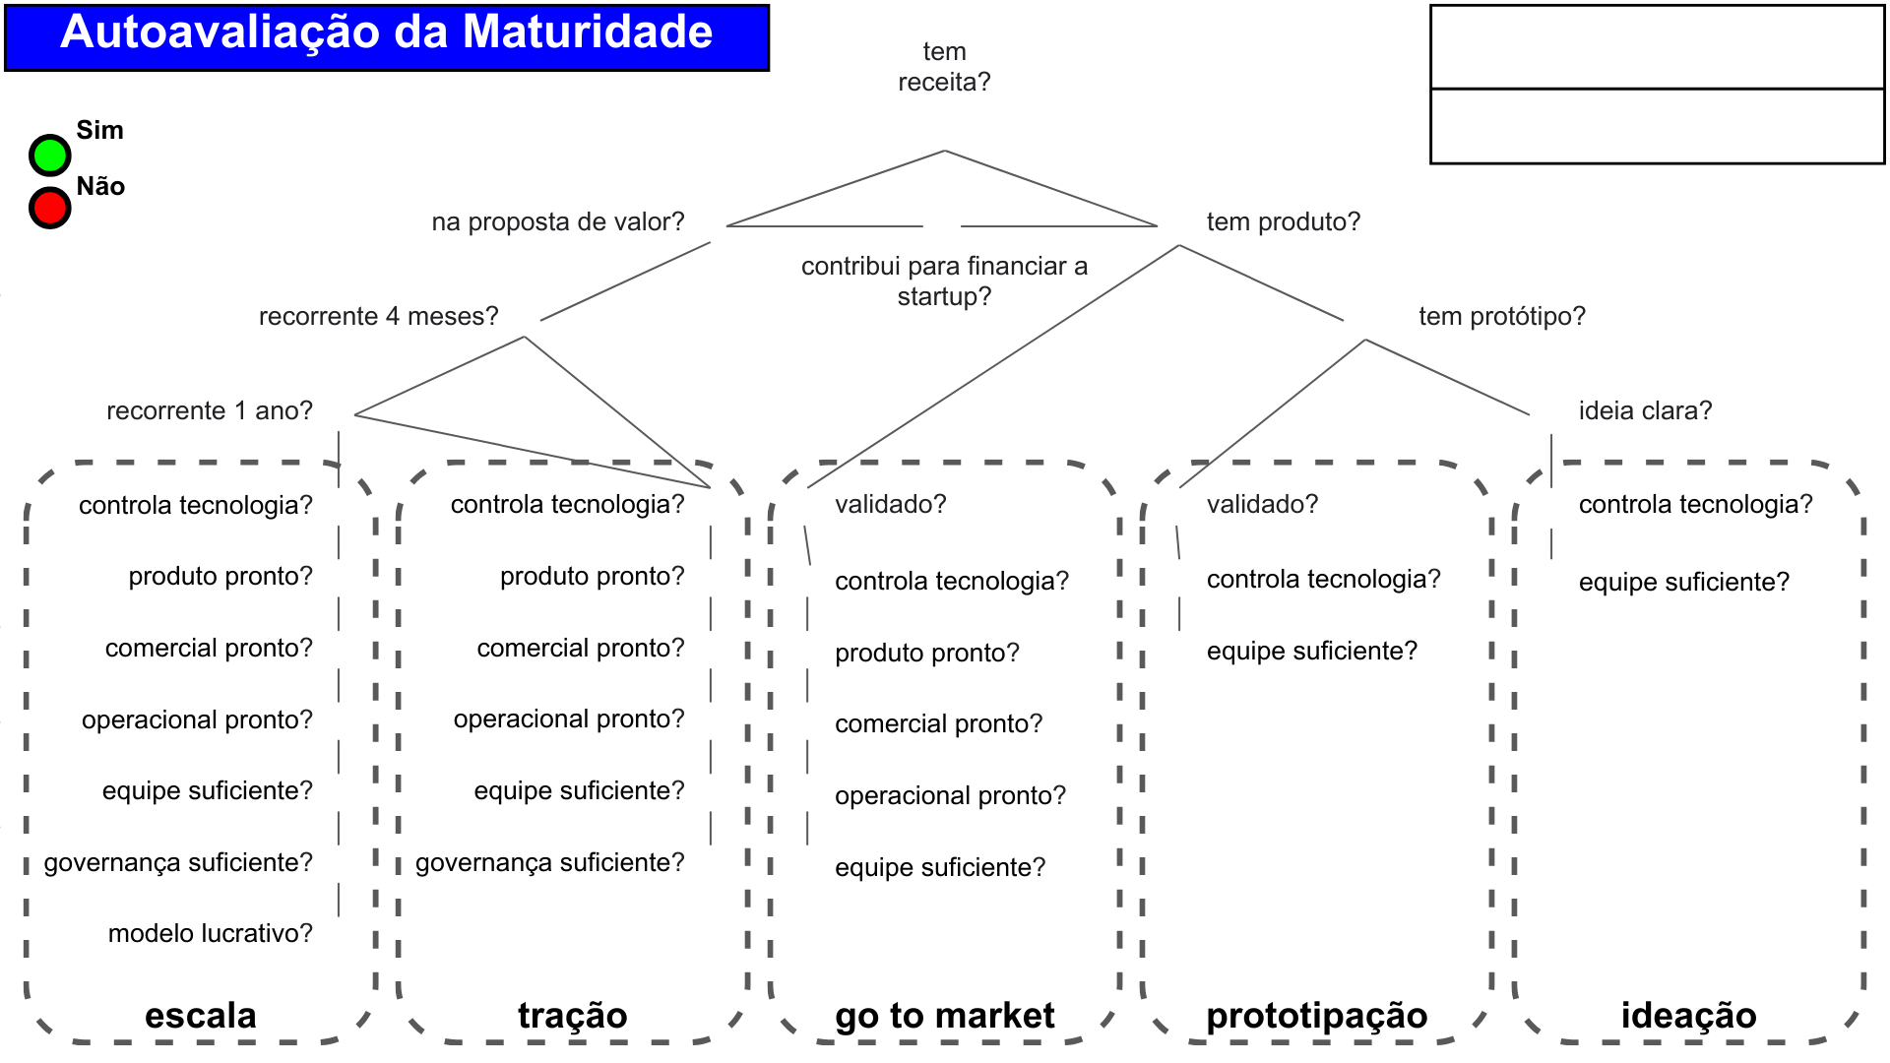
tesset
1
1
2
18
19
3
26
4
30
5
12
20
27
31
6
13
21
28
32
7
14
22
29
8
15
23
9
16
24
10
17
25
11

Slide 2
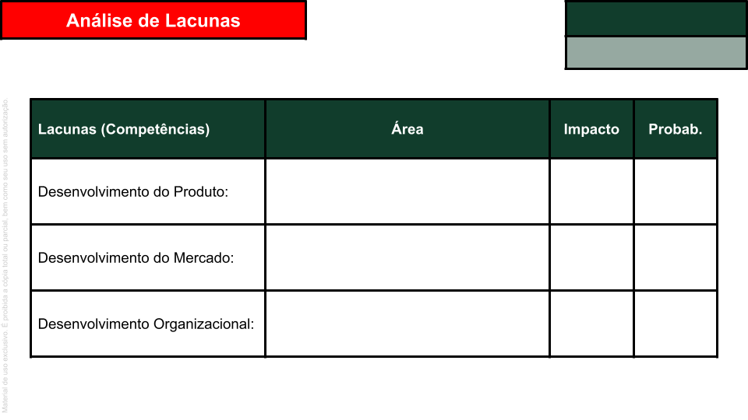
tesset
1

Slide 3
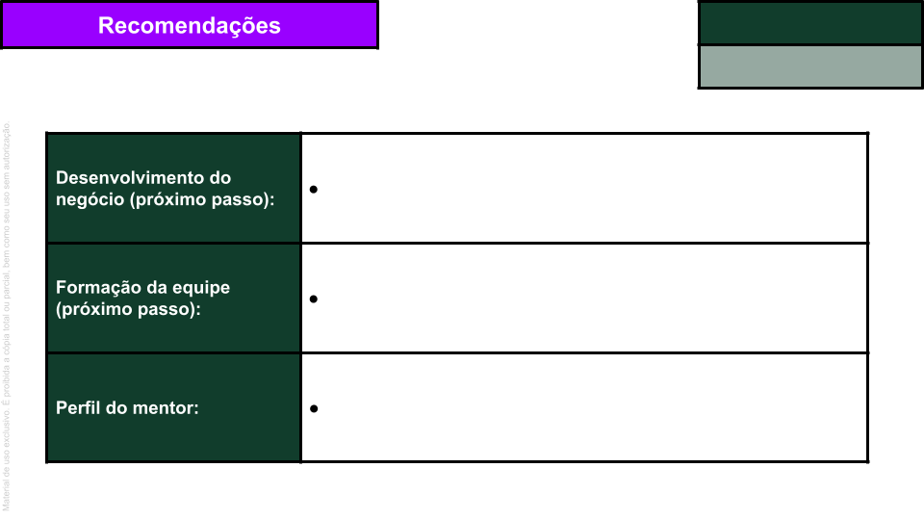
tesset
1

